Slide 1
Bedömning och betygssättning i slöjd - ett uppdrag som börjar redan vid undervisningens planering

Slide 2
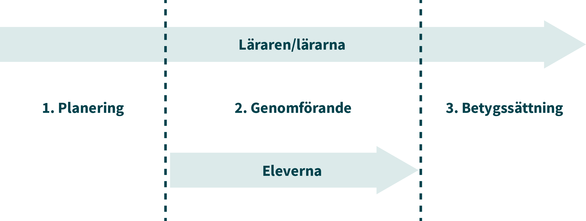
Från planering till genomförande och betygssättning

Slide 3
Planering av ett arbetsområde
Vad ska eleverna lära sig?
Vilka delar av kursplanens centrala innehåll är lämpliga i relation till avsedda lärandemål?
Vad ska bedömas och hur?
Vad kan eleverna och hur kan vi bygga vidare på det?
Arbetsområdets del i terminsplaneringen.

Slide 4
Ett exempel (åk 7 - 9)
Arbetsområdets lärandemål
Form, formgivning, uttryck, design, idéutveckling, skissa och använda modeller.
Koppling till kursplanens långsiktiga mål:
Förmågan att formge och framställa slöjdföremål…
Förmåga att reflektera över arbetsprocesser och resultat utifrån … uttryck…

Slide 5
Ett exempel (åk 7 - 9) forts.
Relevanta delar från kursplanens centrala innehåll:
Två- och tredimensionella skisser, modeller, … såväl med som utan digitala verktyg
Design, mode, konsthantverk och hemslöjd från olika kulturer och tider…
Hur färg, form och material kan kombineras för att skapa personliga uttryck i egna slöjdföremål
Delar av betygskriterierna med bäring på ovanstående (exempel för betygsnivå C):
…formger och framställer slöjdföremål på ett genomarbetat sätt.
…prövar och omprövar då hur material och hantverkstekniker kan kombineras med hänsyn till föremålens form…
Eleven för utvecklade resonemang om arbetsprocessen…hur det…påverkat … uttrycket…

Slide 6
Ytterligare faktorer att överväga vid utformning av arbetsområdet för att ge:
eleverna förutsättningar att uppnå avsett lärande,
eleverna möjligheter att visa sitt kunnande,
läraren ett relevant bedömningsunderlag
Graden av frihet - styrning
Arbetsform: individuellt – par - grupp
Presentation – introduktion - inspiration till ett arbetsområde
Lektionernas utformning: gemensam start – genomgångar - slut etc.
Hur förklara och konkretisera bedömningsgrunder och nivåer (A - C - E)
Bedömningsformer: på vilka sätt ska eleverna visa sitt kunnande?
Hur ska jag som lärare veta och minnas vad eleverna visat för kunnande?

Slide 7
Från planering till genomförande och betygssättning

Slide 8
Introduktion och presentation av arbetsområdet
Informera
Utveckla förståelse
Inspirera och skapa engagemang
Ge utrymme för elevinflytande

Slide 9
Arbetsområdets benämning

Slide 10
Formativ respons
1. Vad
Lärare och elev är överens om målet – vad som ska läras
2. Varifrån
Utgångspunkt - var eleven befinner sig kunskapsmässigt
3. Hur
Bidra till en strategi - inte ge svaret, utan en väg för att komma vidare

Slide 11
Lärares olika förhållningssätt ger förutsättningar för olika lärande
Läraren som instruerar
förmåga att formge och framställa föremål i olika material med hjälp av lämpliga verktyg och hantverkstekniker,
Läraren som stöttar
förmåga att utveckla idéer samt välja… tillvägagångssätt ….
Läraren som skapar förståelse
förmåga att reflektera över arbetsprocesser och resultat utifrån kvalitet, uttryck och hållbar utveckling.

Slide 12
Reflektion
inför, under och efter ett arbetsområde
först, sist eller mitt i lektionen
kopplat till pågående arbetsområde och aktuella lärandemål
varierande former för reflektion – muntligt eller skriftligt, enskilt eller i grupp
använd autentiska elevexempel som underlag för reflektion
formulera reflektionsfrågor redan i planeringen

Slide 13
Från planering till genomförande och betygssättning

Slide 14
Bestämmelser för betygssättning
Principer för betygssättning
Kravgränserna för betygen D−A är mindre skarpa än i Lgr11
Läraren ska sätta det betyg som bäst motsvarar elevens kunskaper med hjälp av betygskriterierna
För betyget E (Godkänt) behålls regeln om att elevens kunskaper måste motsvara samtliga betygskriterier

Slide 15
Sambedömning i slöjd – en förutsättning och en styrka
Slöjd är ett ämne med en kursplan och ett betyg – men undervisas på de flesta skolor av två lärare.
Såväl termins- som slutbetyg bygger på en bedömning av de kunskaper som eleven har inhämtat i ämnet fram till och med betygssättningstillfället.
En sambedömning är därmed en förutsättning för att sätta ett betyg grundat på elevens sammantagna kunskaper - inte enbart kunskaper från innevarande termin.
Se sambedömning som en styrka!

Slide 16
Summering: från planering till genomförande och betygssättning
Planering | Genomförande | Betygssättning
Lärandemål (syftet), görande (centralt innehåll), bedömningsgrunder (betygskriterierna) | Informera och inspirera – vad ska läras, göras, och hur sker bedömning | Lärarens professionella bedömning
Arbetsområdets del i helheten – progressionen, vad kan eleverna redan | Arbetsområdets benämning | Allt tillgängligt underlag – dokumenterat och det som läraren ”sett eller minns”
Arbetsformer, grad av styrning, tid och reflektionsfrågor | Formativ respons – vad, varifrån och hur | Elevens visade kunskaper fram till och med betygssättningstillfället, även från tidigare terminer
Lektionernas utformning | Lämpligt förhållningssätt i relation till aktuellt lärandemål | Det betyg som sammantaget bäst motsvarar elevens kunskaper
Lämpliga bedömningsformer | Reflektionsfrågor med fokus på aktuellt lärandemål | För E (godkänt) måste samtliga delar av betygskriterierna för E vara uppfyllda
Strategi för dokumentation av elevprestationer | Dokumentation av elevprestationer | Sambedömning – ett ämne, två lärare, ett slöjdbetyg

